Slide 1
Presentación

Slide 2
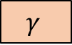
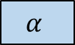
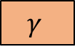
relu
$$α$$
$$γ$$
n-step TD
$$γ$$
Batch size
# neurons
Act. fcn
# capas
1e-5
0.01
8
0.01
256
4
elu
1
1024
1e-4
0.33
6
0.33
1024
8
10
leaky
3
0.66
1e-3
5e-3
0.66
4
0.66
2048
32
swish
4
1
0.99
1e-2
1
1
1?
4096
64⁺
tanh
5
Salto abrupto a 4096
⁺Peor rendimiento no tan notable
Swish usada en el ejemplo de Matlab
-Salida constante solo al abrir!
# Neuronas escogido manteniendo mismo # de parámetros
*1500 parámetros
en rojo resultados notoriamente peores

Slide 3
Grad error with respect to calculated…

Slide 4
No log scale…

Slide 5
Utilizando gradiente numérico

Slide 6
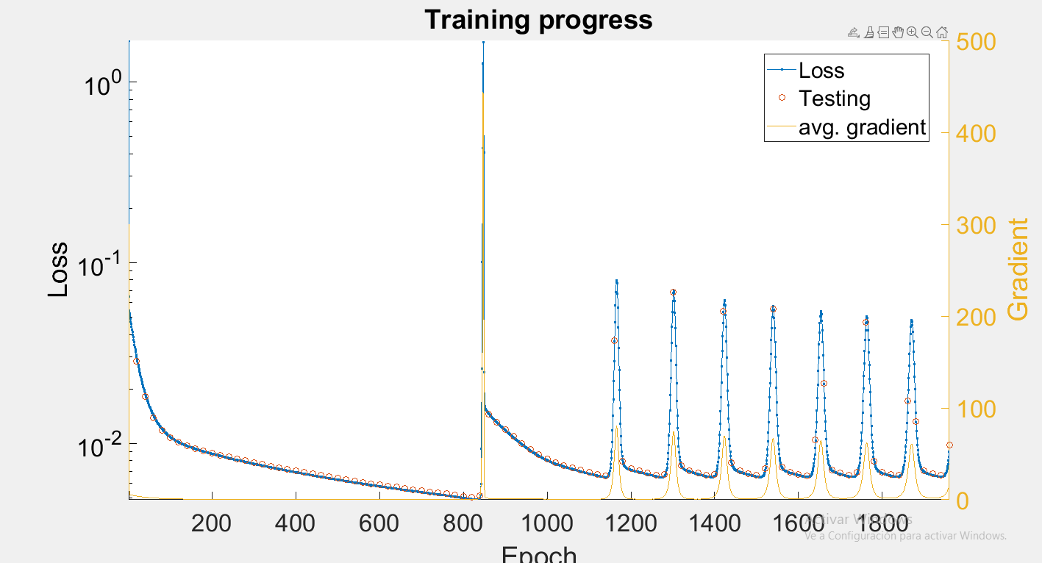
Only numerical gradient…

